Slide 1
指導手順
「例題1の境界線の問題」、「面積の等しい三角形を見つける問題」、「四角形を変形して同じ面積の三角形をつくる問題」は、２パターン用意していますので、どちらかは復習でお使いください。

Slide 2
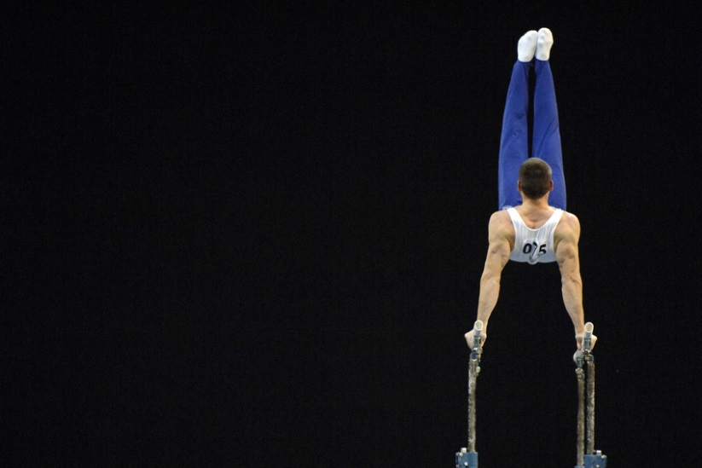
平行線と面積
本時の目標
平行線にはさまれた底辺を共有する二つの三角形の面積が等しいことを理解し、面積の等しい三角形を見つける。

Slide 3
P
Q
R
高さ
A
H
B
K
底辺

Slide 4
底辺が共通な三角形
P
Q
・
・
PQ∥ABならば、
△PAB＝△QAB
A
B

Slide 5
底辺が共通な三角形
P
Q
・
・
PQ∥ABならば、
△PAB＝△QAB
△PAB＝△QAB
ならば、PQ∥AB
A
B

Slide 6
パターン１

Slide 7
例題１ 下の図のような折れ線ＡＢＣを境界とする2つの土地ア、イがあります。それぞれの土地の面積を変えないで、境界を、点Ａを通る線分ＡＤにあらためるとき、点Ｄの位置はどのように決めればよいか。
Ｐ
Ａ
Ｓ
Ｂ
ア
イ
Ｑ
Ｒ
Ｃ
Ｄ

Slide 8
例題１ 下の図のような折れ線ＡＢＣを境界とする2つの土地ア、イがあります。それぞれの土地の面積を変えないで、境界を、点Ａを通る線分ＡＤにあらためるとき、点Ｄの位置はどのように決めればよいか。
Ｐ
Ａ
Ｓ
Ｂ
ア
イ
Ｑ
Ｒ
Ｃ
Ｄ

Slide 9
例題１ 下の図のような折れ線ＡＢＣを境界とする2つの土地ア、イがあります。それぞれの土地の面積を変えないで、境界を、点Ａを通る線分ＡＤにあらためるとき、点Ｄの位置はどのように決めればよいか。
Ｐ
Ａ
Ｓ
Ｂ
ア
イ
Ｑ
Ｒ
Ｃ
Ｄ

Slide 10
△BEFと面積が等しい三角形は？
D
E
A
C
F
B

Slide 11
問題 四角形ABCDで、辺BCをCの方に延長した直線上に点Eを取り、△ABEの面積が、四角形ABCDの面積と等しくなるようにしたい。点Eの位置を求めて、△ABEをかきなさい。
D
A
B
C
E

Slide 12
パターン２

Slide 13
例題１ 下の図のような折れ線ＡＢＣを境界とする2つの土地ア、イがあります。それぞれの土地の面積を変えないで、境界を、点Ａを通る線分ＡＤにあらためるとき、点Ｄの位置はどのように決めればよいか。
Ｐ
Ａ
Ｓ
ア
イ
Ｂ
Ｑ
Ｒ
Ｄ
Ｃ

Slide 14
例題１ 下の図のような折れ線ＡＢＣを境界とする2つの土地ア、イがあります。それぞれの土地の面積を変えないで、境界を、点Ａを通る線分ＡＤにあらためるとき、点Ｄの位置はどのように決めればよいか。
Ｐ
Ａ
Ｓ
ア
イ
Ｂ
Ｑ
Ｒ
Ｄ
Ｃ

Slide 15
例題１ 下の図のような折れ線ＡＢＣを境界とする2つの土地ア、イがあります。それぞれの土地の面積を変えないで、境界を、点Ａを通る線分ＡＤにあらためるとき、点Ｄの位置はどのように決めればよいか。
Ｐ
Ａ
Ｓ
ア
イ
Ｑ
Ｒ
Ｄ

Slide 16
□ABCDで、AB∥EFである。△ABEの面積と
等しい三角形をすべて答えなさい。
Ａ
Ｅ
Ｄ
G
H
Ｂ
Ｆ
Ｃ

Slide 17
問題 四角形ABCDで、辺BCをBの方に延長した直線上に点Eを取り、△CDEの面積が、四角形ABCDの面積と等しくなるようにしたい。点Eの位置を求めて、△CDEをかきなさい。
D
A
E
B
C

Slide 18
山
Ｂ町
つちのこ森
湖
ゴルフ場
星ケ浜
問題 A町とB町の境界線を面積は変えずに直線になるようにしたい。その際、話合いでゴルフ場がA町に来ることで合意している。どのように境界線を引けばいいだろうか。
Ａ町

